Slide 1
HÌNH BÌNH HÀNH
(TiẾT 2)

Slide 2
Ta lấy độ dài đáy nhân với chiều cao (cùng một đơn vị đo).
Ta tính diện tích hình bình hành như thế nào?

Slide 3
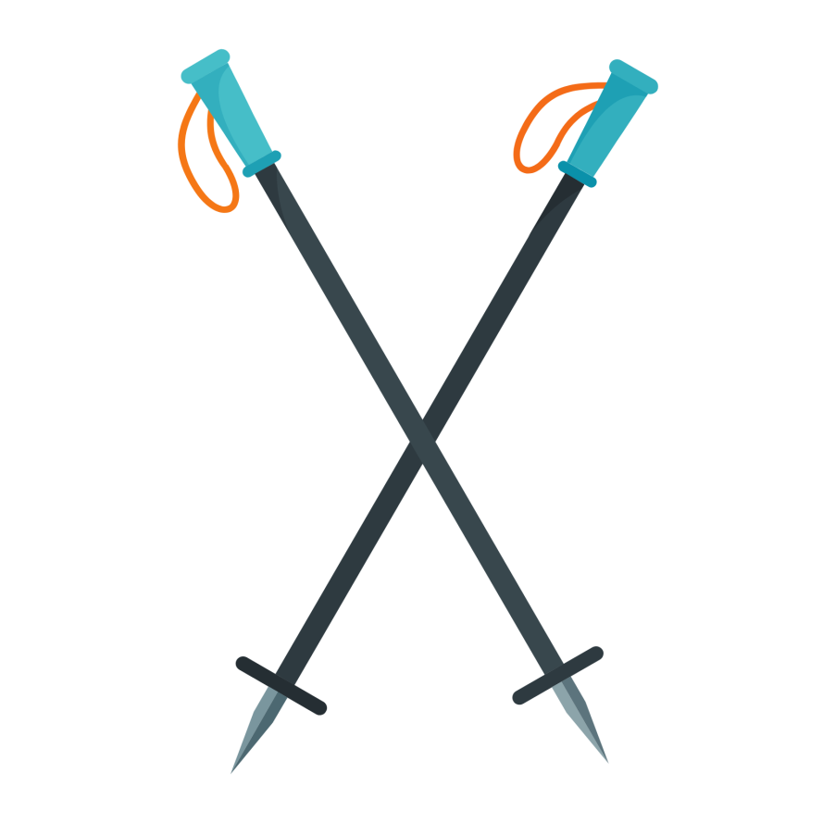
BÀI 3a

Slide 4
Hình bình hành ABCD có độ dài cạnh AB là a, độ dài cạnh BC là b.
A
a
B
b
D
C
Công thức tính chu vi P của hình bình hành là:
P = (a + b) × 2
(a và b cùng một đơn vị đo)

Slide 5
Công thức tính chu vi P của hình bình hành là:
P = (a + b) × 2
(a và b cùng một đơn vị đo)
Áp dụng công thức trên để tính chu vi hình bình hành, biết: a) a = 8cm ; b = 3cm.
a) Nếu a = 8cm ; b = 3cm thì chu vi hình bình hành là:
P = (8 + 3) × 2 = 22 (cm).

Slide 6
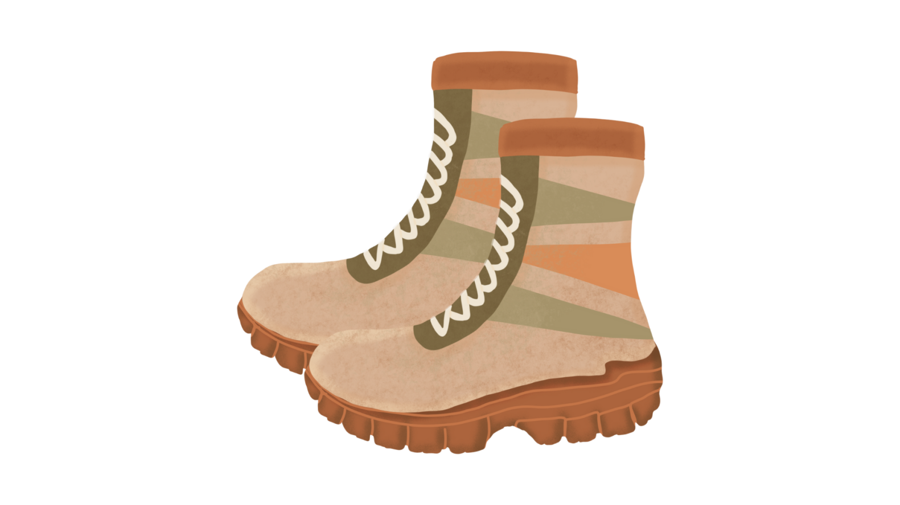
BÀI 3b

Slide 7
Công thức tính chu vi P của hình bình hành là:
P = (a + b) × 2
(a và b cùng một đơn vị đo)
Áp dụng công thức trên để tính chu vi hình bình hành, biết: b) a = 10dm ; b = 5dm.
a) Nếu a = 10dm ; b = 5dm thì chu vi hình bình hành là:
P = (10 + 5) × 2 = 30 (cm).

Slide 8
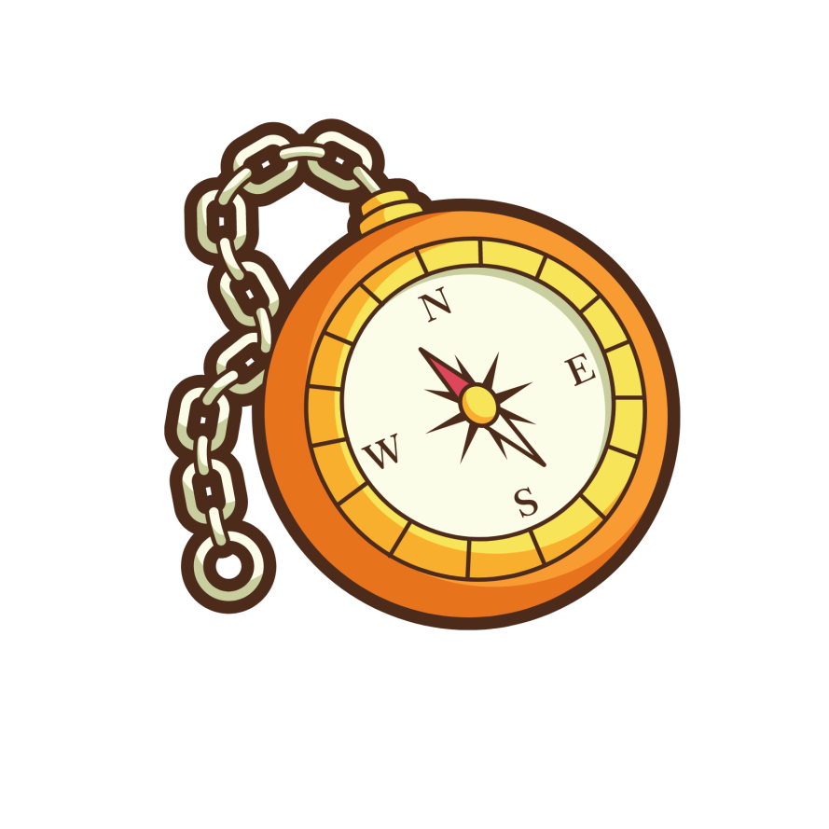
BÀI 4

Slide 9
Một mảnh đất trồng hoa hình bình hành có độ dài đáy là 40dm, chiều cao là 25dm. Tính diện tích của mảnh đất đó.
Bài giải
Diện tích của mảnh đất đó là:
40 x 25 = 1000 (cm²).
Đáp số: 1000 cm²

Slide 10
VẬN
DỤNG
Làm nháp

Slide 11
Một hình bình hành có diện tích là 120 cm² và độ dài đáy là 15 cm. Hãy tìm chiều cao của hình bình hành đó.
Chiều cao của hình bình hành đó là:
120 : 15 = 8 (cm).

Slide 12
TẠM
BIỆT

